Slide 1
Chính tả (nhớ viết )
Hành trình của bầy ong
Nhớ - viết đúng chính tả, trình bày đúng hai khổ thơ cuối.
YÊU CẦU CẦN ĐẠT
Làm đúng các bài tập chính tả.

Slide 2
Em hãy đọc thuộc lòng hai khổ thơ cuối của bài thơ
“ Hành trình của bầy ong”.

Slide 3
Hành trình của bầy ong
Bầy ong rong ruổi trăm miền
Rù rì đôi cánh nối liền mùa hoa.
Nối rừng hoang với biển xa
Đất nơi đâu cũng tìm ra ngọt ngào.
(Nếu hoa có ở trời cao
Thì bầy ong cũng mang vào mật thơm)
Chắt trong vị ngọt mùi hương
Lặng thầm thay những con đường ong bay.
Trải qua mưa nắng vơi đầy
Men trời đất đủ làm say đất trời.
Bầy ong giữ hộ cho người
Những mùa hoa đã tàn phai tháng ngày.
Nguyễn Đức Mậu

Slide 4
Chính tả (nhớ viết )
Hành trình của bầy ong
Ý nghĩa của bài thơ là gì?
Bài thơ ca ngợi loài ong chăm chỉ, cần cù, làm một công việc vô cùng hữu ích cho đời: nối các mùa hoa, giữ hộ cho người những mùa hoa đã tàn phai.

Slide 5
Viết từ khó

Slide 6
Hành trình của bầy ong
Bầy ong rong ruổi trăm miền
Rù rì đôi cánh nối liền mùa hoa.
Nối rừng hoang với biển xa
Đất nơi đâu cũng tìm ra ngọt ngào.
(Nếu hoa có ở trời cao
Thì bầy ong cũng mang vào mật thơm)
Chắt trong vị ngọt mùi hương
Lặng thầm thay những con đường ong bay.
Trải qua mưa nắng vơi đầy
Men trời đất đủ làm say đất trời.
Bầy ong giữ hộ cho người
Những mùa hoa đã tàn phai tháng ngày.
Nguyễn Đức Mậu

Slide 7
Lưu ý :
uổi
rong ruổi
rù rì
iên
nối liền
lặng thầm
âm

Slide 8
Hướng dẫn trình bày

Slide 9
Hành trình của bầy ong
Bầy ong rong ruổi trăm miền
Rù rì đôi cánh nối liền mùa hoa.
Nối rừng hoang với biển xa
Đất nơi đâu cũng tìm ra ngọt ngào.
(Nếu hoa có ở trời cao
Thì bầy ong cũng mang vào mật thơm)
Chắt trong vị ngọt mùi hương
Lặng thầm thay những con đường ong bay.
Trải qua mưa nắng vơi đầy
Men trời đất đủ làm say đất trời.
Bầy ong giữ hộ cho người
Những mùa hoa đã tàn phai tháng ngày.
Nguyễn Đức Mậu
2 ô
1 ô
1 dòng

Slide 10
Lưu ý
Chuẩn bị vở chính tả, bút mực, bút chì
Đủ ánh sáng để bảo vệ mắt
Ngồi đúng tư thế khi viết bài
Nhớ – viết cẩn thận

Slide 11
Viết chính tả

Slide 12
Thứ ba ngày tháng 12 năm 2022
Chính tả
Nhìn- ghi: Hành trình của bầy ong
Lỗi
Bầy ong rong ruổi trăm miền
Rù rì đôi cánh nối liền mùa hoa.
Nối….
Nguyễn Đức Mậu

Slide 13
Luyện tập

Slide 14
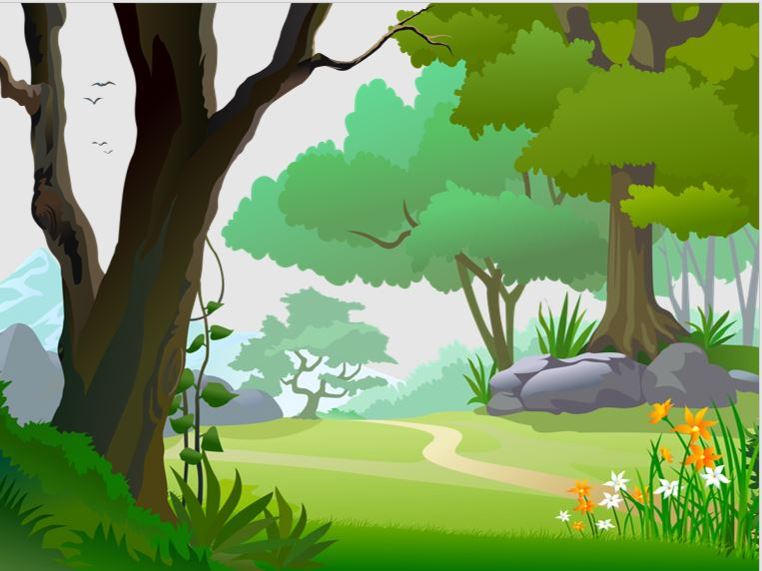
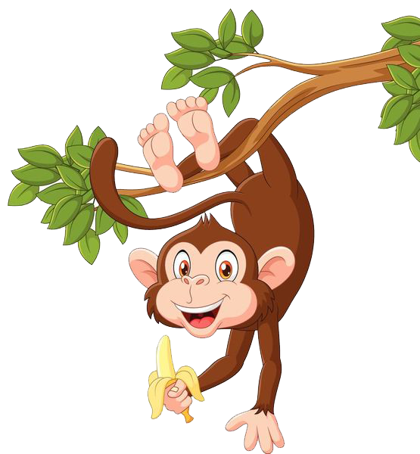
Giải cứu rừng xanh

Slide 15
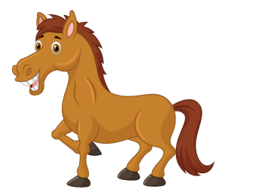

Slide 16
Dòng nào dưới đây không viết đúng chính tả :
sâm sấp - xâm lược
siêu vẹo – xiêu nước
A
C
say sưa - ngày xưa
B
sương mù - khúc xương
D

Slide 18
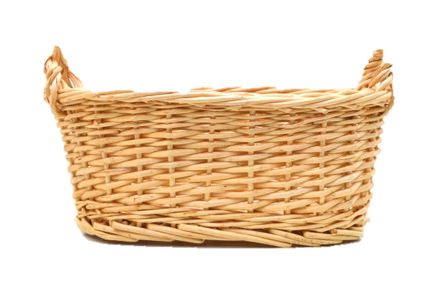
Em hãy chọn những từ ngữ bỏ vào trong rổ theo đúng yêu cầu:
quặng thiếc
buột tóc
bắt chước
chiết cành
xanh biếc
rét buốc
cây thướt
mược mà
Viết đúng
Viết chưa đúng

Slide 20
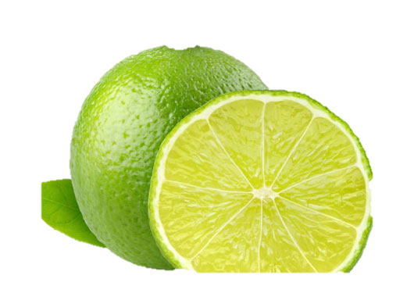
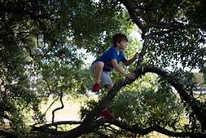
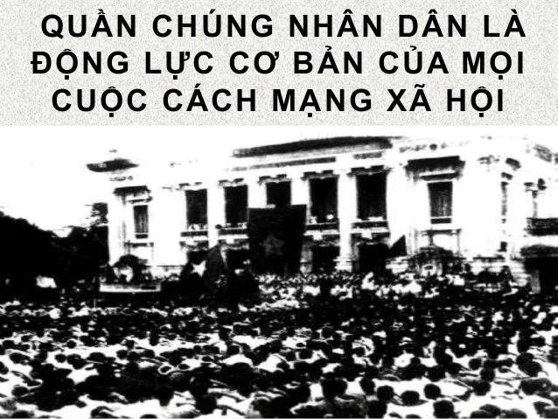
Đuổi hình bắt chữ
trúng đích
leo trèo
quả chanh
bức tranh
quần chúng
chèo đò

Slide 22
Viết đúng, em ghi Đ ; viết sai, em ghi S
mào gà
S
lao nhà
Đ
lao xao
Đ
au
Đ
cây cau
Đ
cao vút
S
mào mỡ
au
S
S
báo vật
báu cáo
au
ao

Slide 24
Điền vào chỗ trống:
a) s hay x?
x
x
Đàn bò vàng trên đồng cỏ …anh …anh
Gặm cả hoàng hôn, gặm buổi chiều …ót lại.
Theo Nguyễn Đức Mậu
s
b) t hay c?
Trong làn nắng ửng: khói mơ tan
Đôi mái nhà tranh lấm tấm vàng
Sột sọa… gió trêu tà áo biế…
Trên giàn thiên lí. Bóng xuân sang.
Theo Hàn Mặc Tử
t
c

Slide 26
3) Tìm tiếng thích hợp với mỗi ô trống để hoàn chỉnh mẩu tin sau. Biết rằng:
1
chứa tiếng có vần ao hoặc au
2
chứa tiếng bắt đầu bằng tr hoặc ch
Nhà môi trường 18 tuổi
1
Người dân hòn đảo Ha– oai rất tự hào về bãi biển Cu – a – loa vì vẻ đẹp mê hồn của thiên nhiên ở đây. Nhưng đã có một dạo, môi trường ven biển bị đe dọa trầm trọng do nguồn rác từ các tàu đánh cá, những vỉa san hô chết, cá, rùa bị mắc bẫy,… tấp vào bờ. Trước tình hình đó, một cô gái tên là Na – ka – mu – ra, 18 tuổi, đã thành lập nhóm Hành động vì môi trường gồm 60 thành viên. Họ đã giăng những tấm lưới khổng lồ ngăn rác tấp vào bờ. Tháng 3 năm 2000, chỉ trong 8 ngày nghỉ cuối tuần, 7 xe rác khổng lồ đã được chở đi , trả lại vẻ đẹp cho bãi biển.
Theo báo TIỀN PHONG
1
1
2
1
2
2
1
2
2

Slide 28
Xem lại bài .
Chép bài vào vở cho thật sạch đẹp.
Chuẩn bị bài sau: (Nghe – viết)Chuỗi ngọc lam

Slide 29
Tạm biệt các em!
Chúc các em học tốt!

